Slide 1
Mitä tekoäly on?
Terveyden- ja hyvinvoinnin seurantaosaaminen 2

Slide 2
Luennon sisältö
Tekoälyn määritelmä
Miksi tekoälyä kannattaa hyödyntää?
Tekoäly ja oppiminen
Koneoppiminen
Syväoppiminen
Neuroverkot
Tekoälyn rajoitteet

Slide 3
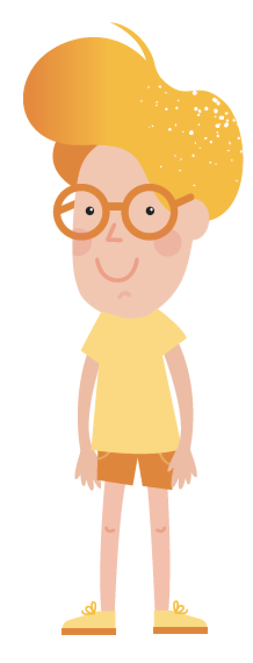
Tehtävä
Seuraavissa dioissa käsitellään tekoälyä. Samalla, kun kuulet tietoa tekoälystä, mieti jokin työhösi tai opiskeluusi liittyvä tehtävä, jonka tekoäly voisi suorittaa. Tehtävään palataan myöhemmin.

Slide 4
Tekoälyn määritelmä
Tekoäly voidaan määritellä esimerkiksi näin:
Tekoäly on joukko monimutkaisia algoritmeja, jotka mahdollistavat suurien datamäärien prosessoinnin ja hyödyntämisen eri tarkoituksiin
Tekoälyn tarkoituksena on aluksi simuloida ihmisen tekemistä ja lopulta ratkoa ongelmia nopeammin ja paremmin kuin ihmiset
Terveydenhuollossa tekoälyä hyödynnetään esimerkiksi sairauksien diagnosoinnissa, hoitosuosituksien tekemisessä ja leikkauksissa.
Notes:
Tekoälylle ei ole yhtä selkeää määritelmää (2). Tekoäly voidaan kuitenkin määritellä esimerkiksi joukoksi monimutkaisia algoritmeja, jotka mahdollistavat suurien datamäärien prosessoinnin ja hyödyntämisen eri tarkoituksiin (1). Tekoäly voidaan määritellä myös keinotekoiseksi älykkyydeksi, jonka avulla ratkaistaan erilaisia ongelmia (1) ja joka kykenee oppimaan (2). Tekoäly pystyy esimerkiksi tunnistamaan isoista datamääristä malleja, joita ihminen ei pystyisi tunnistamaan (1). Tekoälyn tarkoituksena on aluksi simuloida ihmisen tekemistä ja lopulta ratkoa ongelmia nopeammin ja paremmin kuin ihmiset. Tekoälyn avulla pystymme siis kenties ylittämään ihmiskuntamme fyysiset kyvyt. Terveydenhuollossa tekoälyä hyödynnetään esimerkiksi sairauksien diagnosoinnissa, hoitosuosituksien tekemisessä ja leikkauksissa. Ainakaan toistaiseksi tekoälyllä ei voida korvata lääkäreitä tai hoitajia, mutta tekoälypohjaisilla sovelluksilla voidaan saavuttaa hyötyjä terveydenhuollossa.
https://pixabay.com/fi/photos/leikkaus-sairaala-lääkäri-hoito-1822458/
https://pixabay.com/fi/photos/tarkistusluettelo-klinikka-3222079/

Slide 5
Miksi tekoälyä kannattaa hyödyntää?
Tekoäly tekee päätökset analyyttisesti sille kerrottujen faktojen perusteella
Koneet eivät tarvitse lepoa
Kun tekoälylle on opetettu jokin asia, tekoäly voidaan helposti kopioida
Tekoälyn avulla pystytään monessa tilanteessa säästämään kustannuksia
Notes:
Tekoälyllä on monia ominaisuuksia, joiden avulla voidaan saada parempia tuloksia verrattuna siihen, että ihminen suorittaisi kaikki tehtävät itse (1). Tekoäly esimerkiksi tekee päätökset analyyttisesti sille kerrottujen faktojen perusteella, jolloin ihmisen päätöksenteon vinoumia ei esiinny. Koneet eivät myöskään tarvitse lepoa, vaan voivat työskennellä vireystilasta riippumatta samalla tehokkuudella päivästä toiseen. Kun tekoälylle on opetettu jokin asia, tekoäly voidaan helposti kopioida. Tiedon jakaminen on siis tehokkaampaa, kun ei tarvitse järjestää erillisiä koulutuksia. Tekoälyn avulla pystytään lisäksi monessa tilanteessa säästämään kustannuksia (2).

Slide 6
Tekoäly ja oppiminen
Tietokoneet ovat erityisen hyviä käsittelemään rakenteellista dataa, eli dataa jota voidaan lajitella kategorioihin.
Seuraavia tekniikoita tarvitaan jotta tietokoneet oppisivat käsittelemään myös dataa, jolla ei ole selkeää rakennetta:
Koneoppiminen
Syväoppiminen
Neuroverkot
Notes:
Tietokoneet ovat hyviä käsittelemään rakenteellista dataa, eli dataa, jota voidaan lajitella kategorioihin (1). Tällaista dataa ovat esimerkiksi laboratoriokokeiden tulokset. Jotkin ihmiselle helpot tehtävät ovat kuitenkin koneelle todella vaikeita ratkaista. Esimerkiksi diassa näkyvät kasvot ihminen tunnistaa helposti, vaikka kuvat ovat erilaisia. Kasvojen tunnistus on kuitenkin monimutkainen prosessi, johon kone tarvitsee erityisiä tekniikoita. Pystyäkseen käsittelemään dataa, jolla ei ole selkeää rakennetta koneet tarvitsevat koneoppimisen, syväoppimisen ja neuroverkkojen tekniikoita.
https://pixabay.com/fi/photos/graffitiseinä-graffiti-1209761/
https://pixabay.com/fi/photos/vauva-hoito-lapsi-söpö-käsi-20339/
https://pixabay.com/fi/photos/tyttö-katseensa-tyttö-muotokuva-1995624/

Slide 7
Koneoppiminen
Koneoppiminen tarkoittaa sitä, että kone oppii itsenäisesti, ilman että sille on opetettu kaikkia mahdollisia vastaan tulevia tilanteita
Mahdollisen käyttäjätiedon ja pohjatiedon perusteella ohjelmisto oppii toimimaan paremmin. Koneoppimisen avulla kone oppii toistuvista tapahtumista lisää, niin että ihmisen ei tarvitse erikseen opettaa sitä.
Notes:
Koneoppiminen tarkoittaa sitä, että kone oppii itsenäisesti, ilman että sille on opetettu kaikkia mahdollisia vastaan tulevia tilanteita (2). Koneoppimisen avulla kone pyrkii siis päätymään oikeaan vastaukseen myös tilanteissa, joihin sille ei ole annettu ohjetta (1). Mahdollisen käyttäjätiedon ja pohjatiedon perusteella ohjelmisto oppii toimimaan paremmin (2). Koneoppimisen avulla ohjelmisto oppii toistuvista tapahtumista lisää, niin että ihmisen ei tarvitse erikseen opettaa sitä. Koneoppimista hyödynnetään esimerkiksi roskapostisuodattimissa, kasvojen tunnistuksessa ja puheen tallentamisessa tekstiksi.
https://pixabay.com/fi/illustrations/vaihde-kuvake-palvelu-kokoonpano-1674891/

Slide 8
Syväoppiminen ja neuroverkot
Syväoppiminen on koneoppimisen osa-alue, jonka tavoite on luoda sopiva neuroverkko, jolla ratkaistaan haluttu ongelma.
Keinotekoiset neuroverkot ovat saaneet inspiraationsa muun muassa ihmisen aivoista. Neuroverkot koostuvat toisiinsa kytkeytyneistä tiedonkäsittely-yksiköistä ja ne oppivat esimerkeistä. Esimerkkien perusteella ne voivat kehittää myös uusia ongelmien ratkaisutapoja. Neuroverkot tarvitsevat tyypillisesti hyvin paljon esimerkkejä oppiakseen oikein.
Notes:
Syväoppiminen on koneoppimisen osa-alue, jonka tavoite on luoda sopiva neuroverkko, jolla ratkaistaan haluttu ongelma (1). Ongelmat, joita syväoppimisen keinoin halutaan ratkaista ovat sellaisia, joiden ratkaiseminen vaatii monimutkaisten sääntöjen käyttöä. Syväoppimisen toimintaa kehittää esimerkiksi datan määrän lisääminen.
Keinotekoiset neuroverkot taas ovat saaneet inspiraationsa muun muassa ihmisen aivoista (1). Neuroverkot koostuvat toisiinsa kytkeytyneistä tiedonkäsittely-yksiköistä ja ne oppivat esimerkeistä. Tiedonkäsittely-yksiköiden inspiraationa ovat olleet ihmisaivojen hermoimpulssi-yhteyksiä hoitavat neuronit ja dendriitit. Neuroverkot saavat syötteenä jonkinlaista dataa, ne käsittelevät sen ja antavat jonkin vastauksen. Esimerkkien perusteella ne voivat kehittää myös uusia ongelmien ratkaisutapoja. Neuroverkkoja käytetään esimerkiksi puheen- ja kuvantunnistuksessa sekä lääketieteellisissä diagnooseissa (2).
https://pixabay.com/fi/illustrations/keinotekoinen-neuroverkko-ann-3501528/
https://pixabay.com/fi/vectors/hermoverkko-ajatus-muista-3816319/

Slide 9
Tekoäly
Koneoppiminen
Syväoppiminen (pyrkii luomaan sopivan neuroverkon)
Notes:
Tässä on kaavio siitä, missä suhteessa nämä esitellyt teknologiat ovat toisiinsa (1). Tekoäly on laaja käsite, joka käsittää erilaisia teknologioita, jotka pyrkivät ratkaisemaan ongelmia (1) ja kykenevät oppimaan (2). Koneoppiminen on tekoälyn osa-alue (1). Koneoppisen avulla koneet voivat oppia kokemuksista. Koneoppiminen sisältää syväoppimisen, joka hyödyntää neuroverkkoja ja jonka avulla voidaan toteuttaa esimerkiksi kuvan- ja hahmontunnistusta (2).

Slide 10
Tekoälyn nykyisiä rajoitteita
Tekoäly ei tiedä rajojansa: tekoäly ei pysty päättelemään, milloin johonkin ongelmaan ei ole ratkaisua.
Tekoäly ei useinkaan tiedä, miten on päätynyt mihinkin ratkaisuun. Tämä voi aiheuttaa ongelmia esimerkiksi silloin, jos tekoälyyn tulee jokin häiriö ja tekoäly alkaa tuottaa vääriä ratkaisuja.
Tekoäly on vielä aikaisessa kehitysvaiheessa, eikä tekoäly pysty vielä korvaamaan ihmisen kokonaisvaltaista ajattelua.
Notes:
Vaikka tekoälystä voidaan jo hyötyä monella tavalla, sillä on edelleen monia rajoitteita (1). Tekoäly ei esimerkiksi tiedä, mihin sen tietämys loppuu. Tekoäly ei tiedä rajojansa: se ei pysty päättelemään, milloin johonkin ongelmaan ei ole ratkaisua. Tekoäly ei myöskään tiedä, miten on päätynyt mihinkin ratkaisuun. Tämä voi aiheuttaa ongelmia esimerkiksi silloin, jos tekoälyyn tulee jokin häiriö ja tekoäly alkaa tuottaa vääriä ratkaisuja. Tekoäly on myös riippuvainen datasta, jota sillä on käytössä (2). Tekoäly ei pysty luomaan sellaista tietoa, jota sen opettamiseen käytettävässä datassa ei ole. Tekoäly on siis vielä aikaisessa kehitysvaiheessa, eikä tekoäly pysty vielä korvaamaan ihmisen kokonaisvaltaista ajattelua (1).

Slide 11
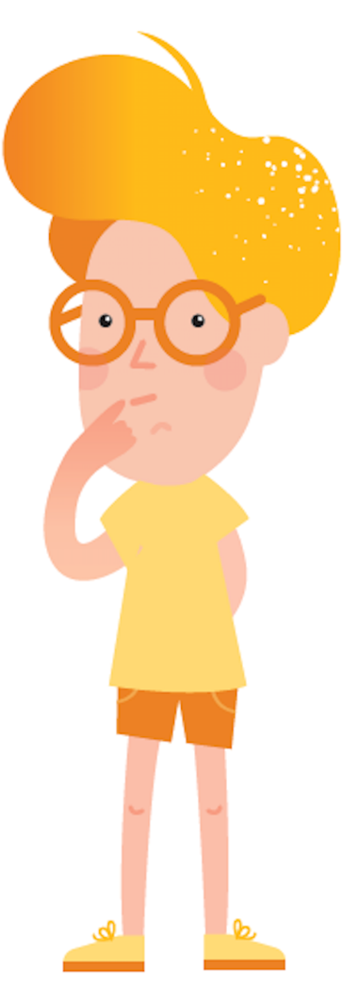
Tehtävä
Minkä työhösi tai opiskeluusi liittyvän tehtävän ajattelet tekoälyn voivan suorittaa?
Mitä hyötyjä siitä olisi, että tekoäly suorittaisi tehtävän?
Millä tavoin taas itse pystyisit tekemään tehtävän paremmin kuin tekoäly?

Slide 12
Lähteet
Vähäkainu, P., & Neittaanmäki, P. (2018). Tekoäly terveydenhuollossa. Informaatioteknologian tiedekunnan julkaisuja/Jyväskylän yliopisto, (2018, 45).
Neittaanmäki, P., Tuominen, H., Äyrämö, S., Vähäkainu, P., & Siukonen, T. (toim.) (2019). Tekoäly ja terveydenhuolto Suomessa.

